Slide 1
Тема: Правила поведінки під час масових заходів. Як поводитись в натовпі
Мета: Вчити діяти учнів у випадках надзвичайних ситуацій, які можуть виникнути в людяних місцях; дати уявлення про паніку та її наслідки при неправильній поведінці; дати поняття про правила безпечної поведінки під час масових заходів. Виховувати бережливе ставлення до свого життя і життя оточуючих людей.

Slide 2
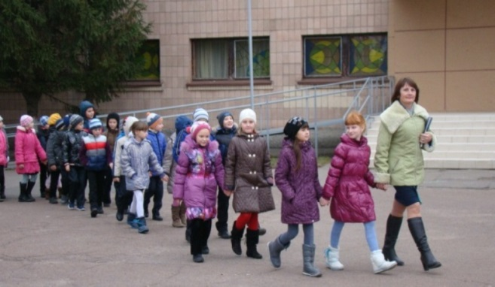
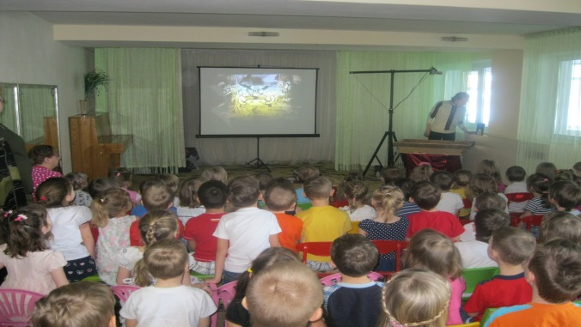
Щоб уникнути нещасних випадків під час проведення свят або інших шкільних заходів, потрібно бути дисциплінованим і дотримуватися правил безпечної поведінки. Запам'ятай!
• На захід не запізнюватися. • За командою вчителя організовано, не штовхаючись, вийти з класу й дістатися місця проведення заходу. Зайняти місця, на які вкаже вчитель. • Не брати із собою зайвих речей - рюкзаків, хусток, шарфів, гострих, колючих та скляних предметів. • Після завершення шкільного заходу за вказівкою вчителя слід спокійно, не штовхаючись і дотримуючись дисципліни, залишити свої місця. Не створювати тисняви біля дверей.

Slide 3
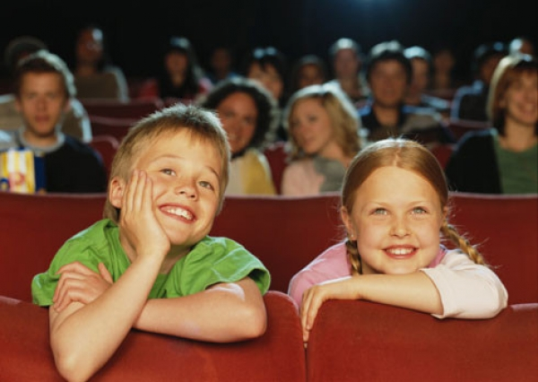
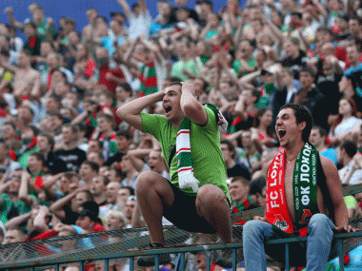
Чи можуть бути небезпечними такі місця?
Цирк
Театр
Концертний зал
Стадіон
Кінотеатр

Slide 4
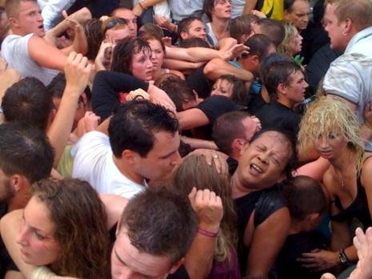
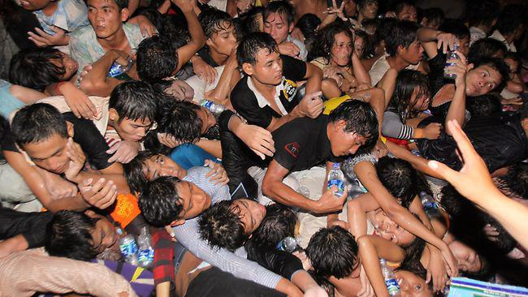
Під час відвідування масових заходів можна опинитися в натовпі. Коли скупчується багато людей, може виникнути паніка.
Паніка – розгубленість, прояв страху через небезпеку. Люди, охоплені панікою стають небезпечними один для одного.
Люди, які піддались паніці, втрачають контроль над своїми діями й намагаються будь-що врятувати своє життя. Така поведінка створює додаткову небезпеку і для самої людини, і для навколишніх.

Slide 5
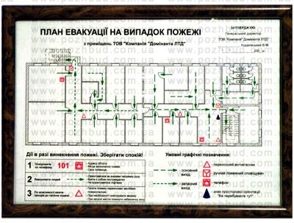
У кожному приміщенні, де перебуває багато людей, є план евакуації
План евакуації – документ, у якому вказані шляхи виходу з приміщення і напрям руху людей під час небезпечної ситуації.
Разом з учнями класу ознайомся з ним. Повправляйся, як у небезпечній ситуації можна швидко вибратися з приміщення.

Slide 6
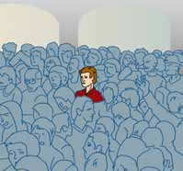
Правила поведінки у натовпі
Пам'ятай: найнебезпечніше бути затиснутим і затоптаним у тисняві.

Slide 7
Правила поведінки в натовпі
Якщо ти бачиш, що ось-ось опинишся у вируючому натовпі, слід позбутися гострих, колючих і скляних предметів.
Щоб не поранитись уламками скла, бажано зняти окуляри.
Скинути громіздкий, довгий і надто вільний одяг, що має багато Ґудзиків і гачків.
Зняти краватку, шарф, ланцюжок, хустку, намисто.
Надійно зав'язати шнурівки на взутті й заховати їхні кінці так, щоб ніхто і ти сам не наступив на них.

Slide 8
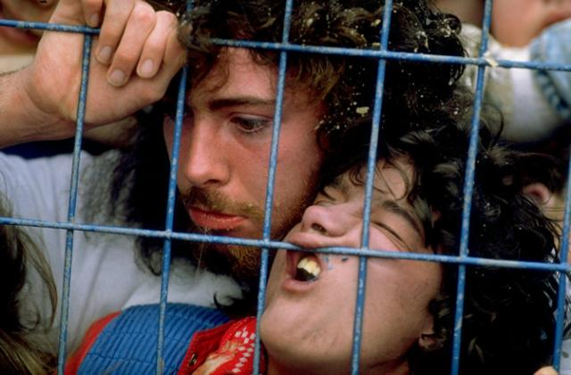
Правила поведінки в натовпі
Якщо сталося так, що ти опинився в натовпі, намагайся перебувати якнайдалі від скляних дверей, вітрин, стін, стовпів та огорож. У разі виникнення тисняви тебе можуть притиснути до них. Будь-який виступ у стіні, розетка, вимикач або цвях можуть травмувати.

Slide 9
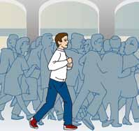
Правила поведінки в натовпі
Не намагайся йти проти натовпу. Вибирайся з нього за рухом натовпу.

Slide 10
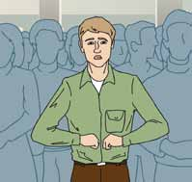
Правила поведінки в натовпі
Якщо натовп захопив тебе — не чини йому опору. Потрібно глибоко вдихнути, зігнути руки в ліктях і тримати на рівні грудей, щоб захистити грудну клітку. Пальці рук можна зчепити перед грудьми в замок.

Slide 11
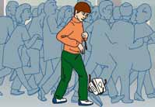
Правила поведінки в натовпі
Не можна тримати руки в кишенях, хапатися за будь-що — щоб не зламати їх. Якщо є змога, потрібно застебнути одяг. Викинути сумку чи рюкзак, парасольку тощо. У жодному разі не намагатися підняти річ, що впала.

Slide 12
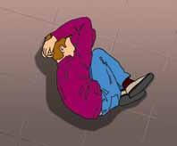
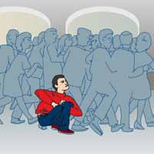
Правила поведінки в натовпі
Якщо зіб'ють з ніг, встати буде дуже важко. Якщо ти все-таки впав, необхідно згорнутися калачиком і захистити голову руками, прикриваючи потилицю. За будь-якої можливості треба спробувати підвестися на ноги.

Slide 13
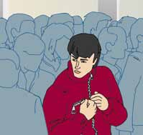
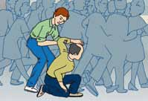
Правила поведінки в натовпі
Пам'ятай: у будь-якій непередбаченій ситуації не можна панікувати й занепадати духом, а завжди намагатися знайти вихід.

Slide 14
Тест
Ти прийшов до кінотеатру на перегляд мультфільмів. Назви порядок своїх дій. Поясни, чому саме так діятимеш.
Відвідаю буфет.
Займу своє місце.
Прийду завчасн до початку сеансу.
Перегляну мультфільми.
Ознайомлюсь з планом евакуації з глядацької зали.

Slide 15
Підсумок
Завершити речення
Якщо ти потрапив у натовп, то намагайся не…
Не йди проти…
Звільни руки від…
Зніми…
Зав’яжи якомога міцніше…
Якщо тебе збили з ніг, то…
Довідничок: не панікуй, не спиняйся, не штовхайся, не відставай, сумки, речі, окуляри, краватку, шарф, ланцюжок, ранець, шнурки, намагайся негайно підвестися.

